Slide 1

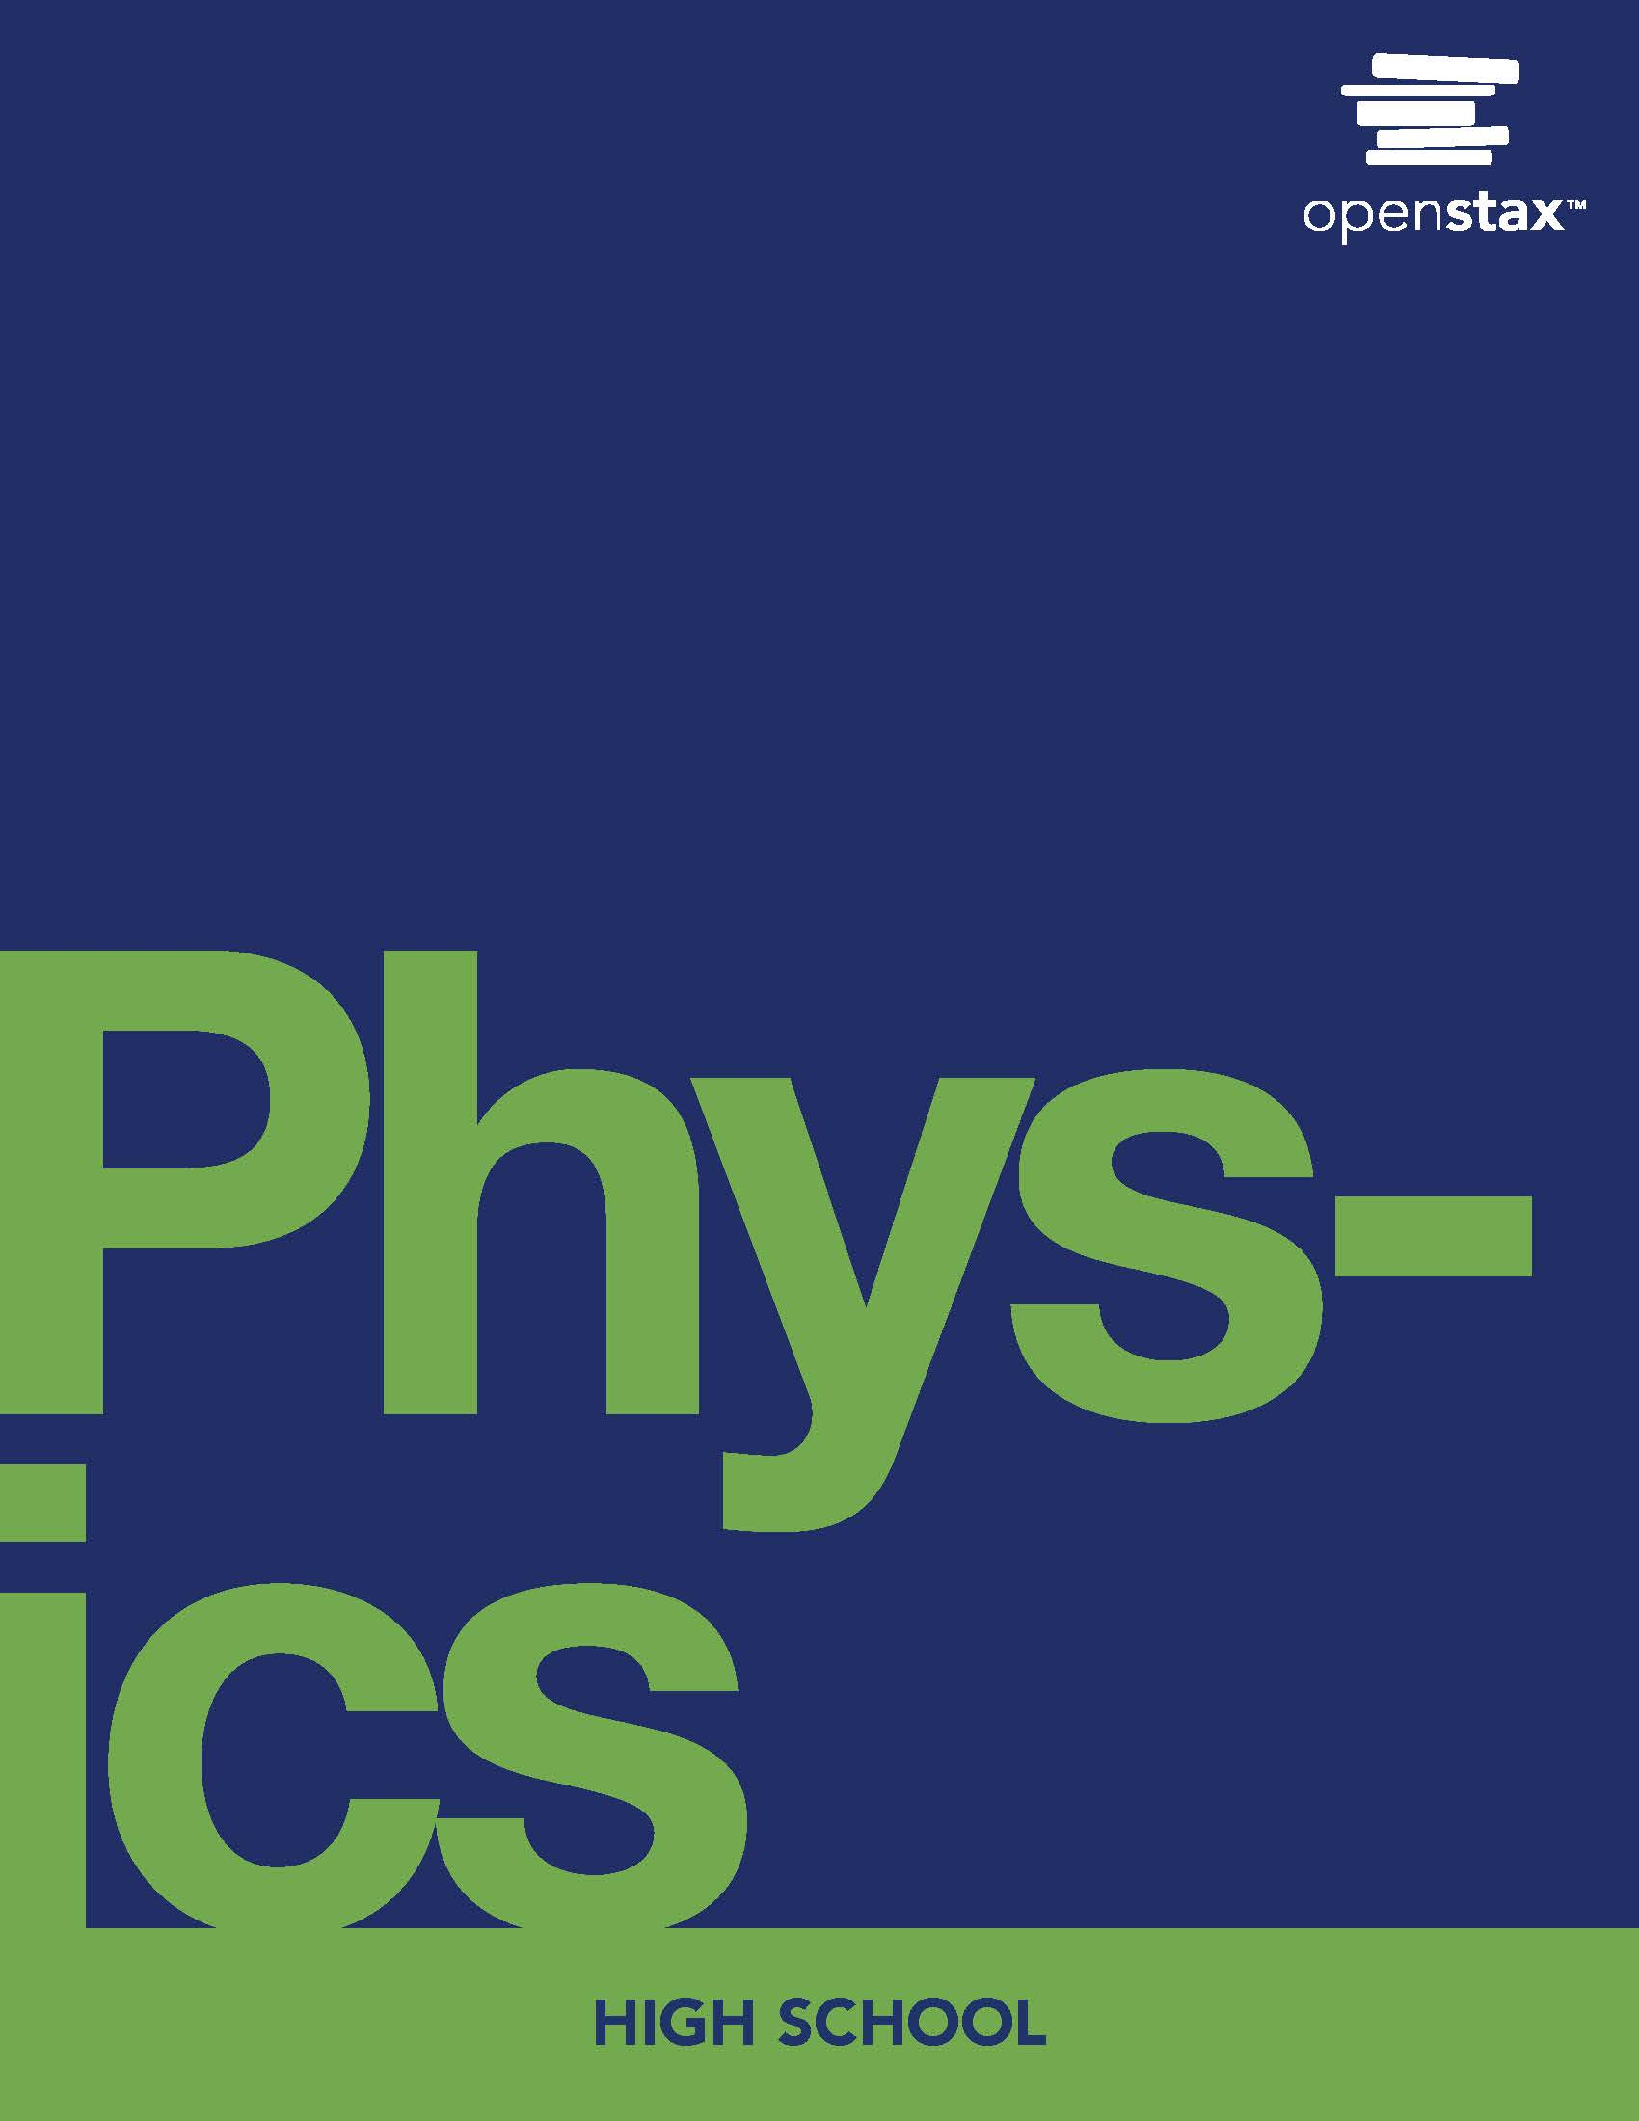
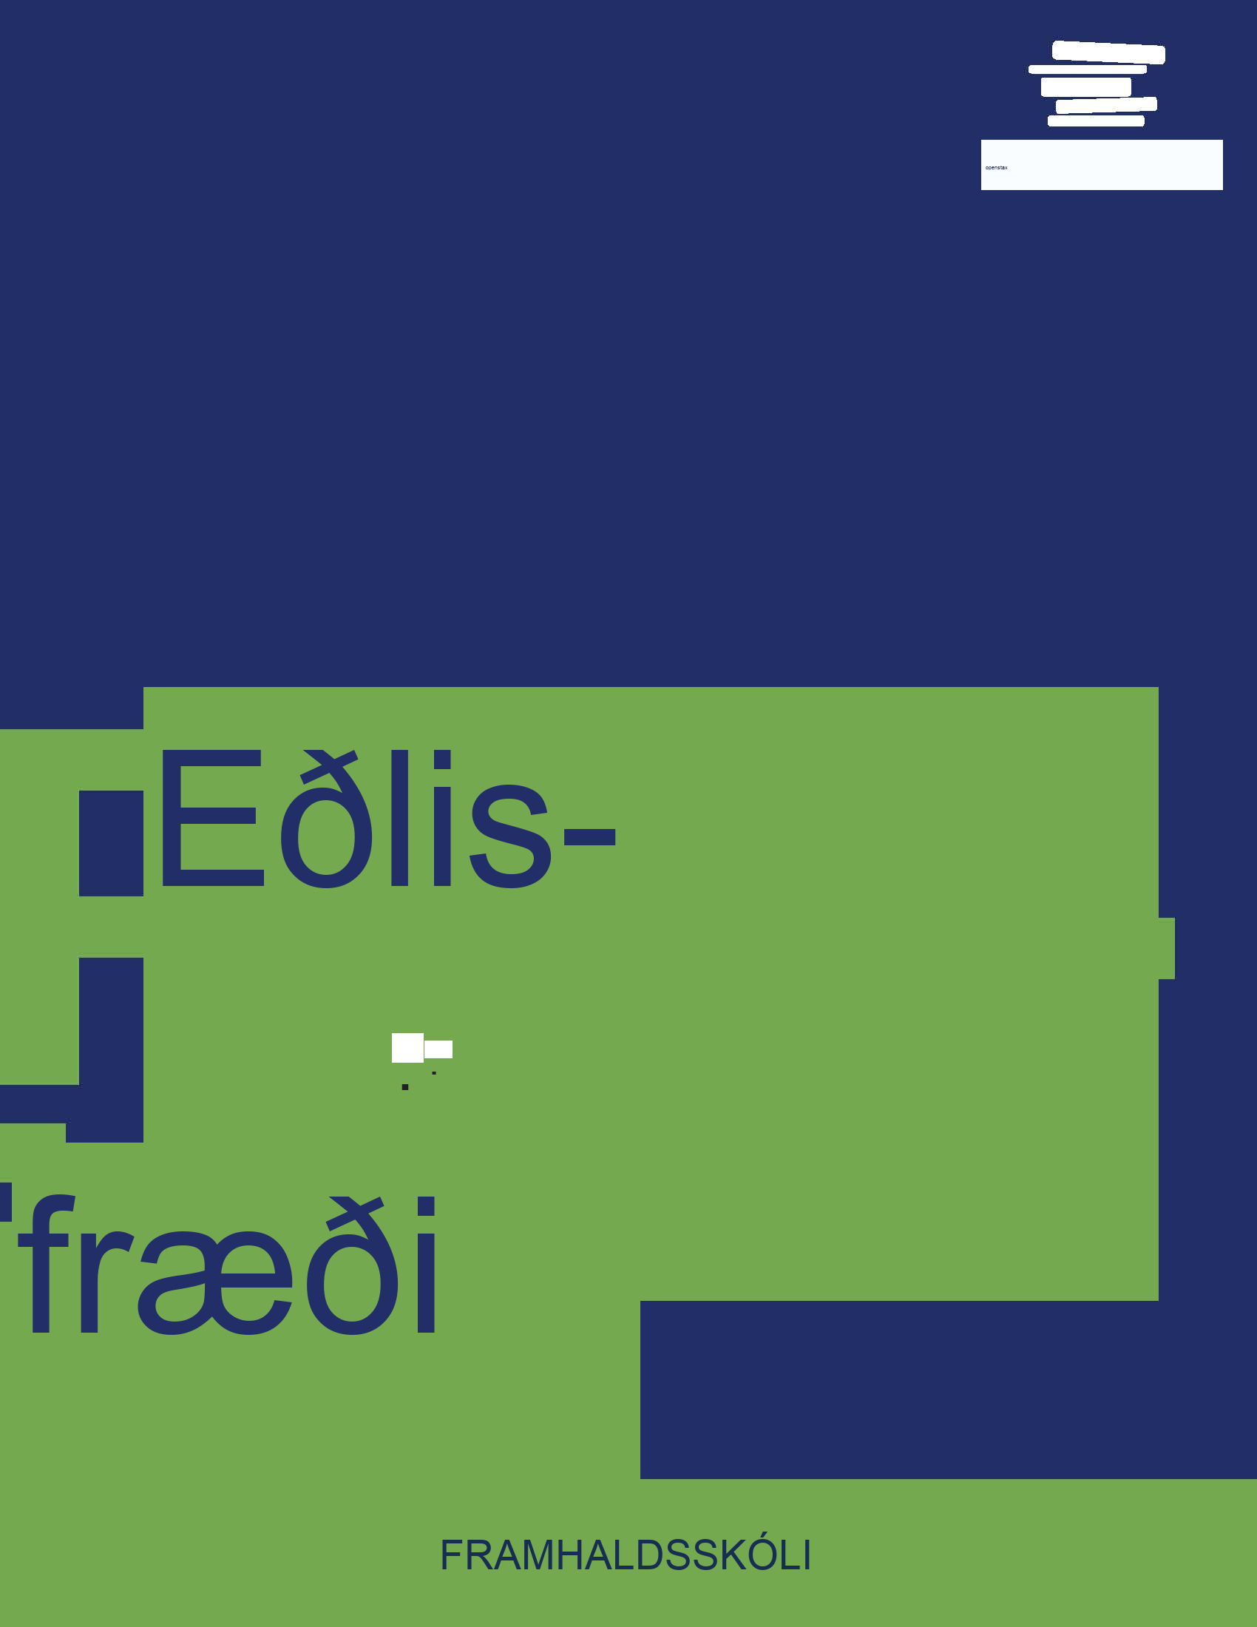
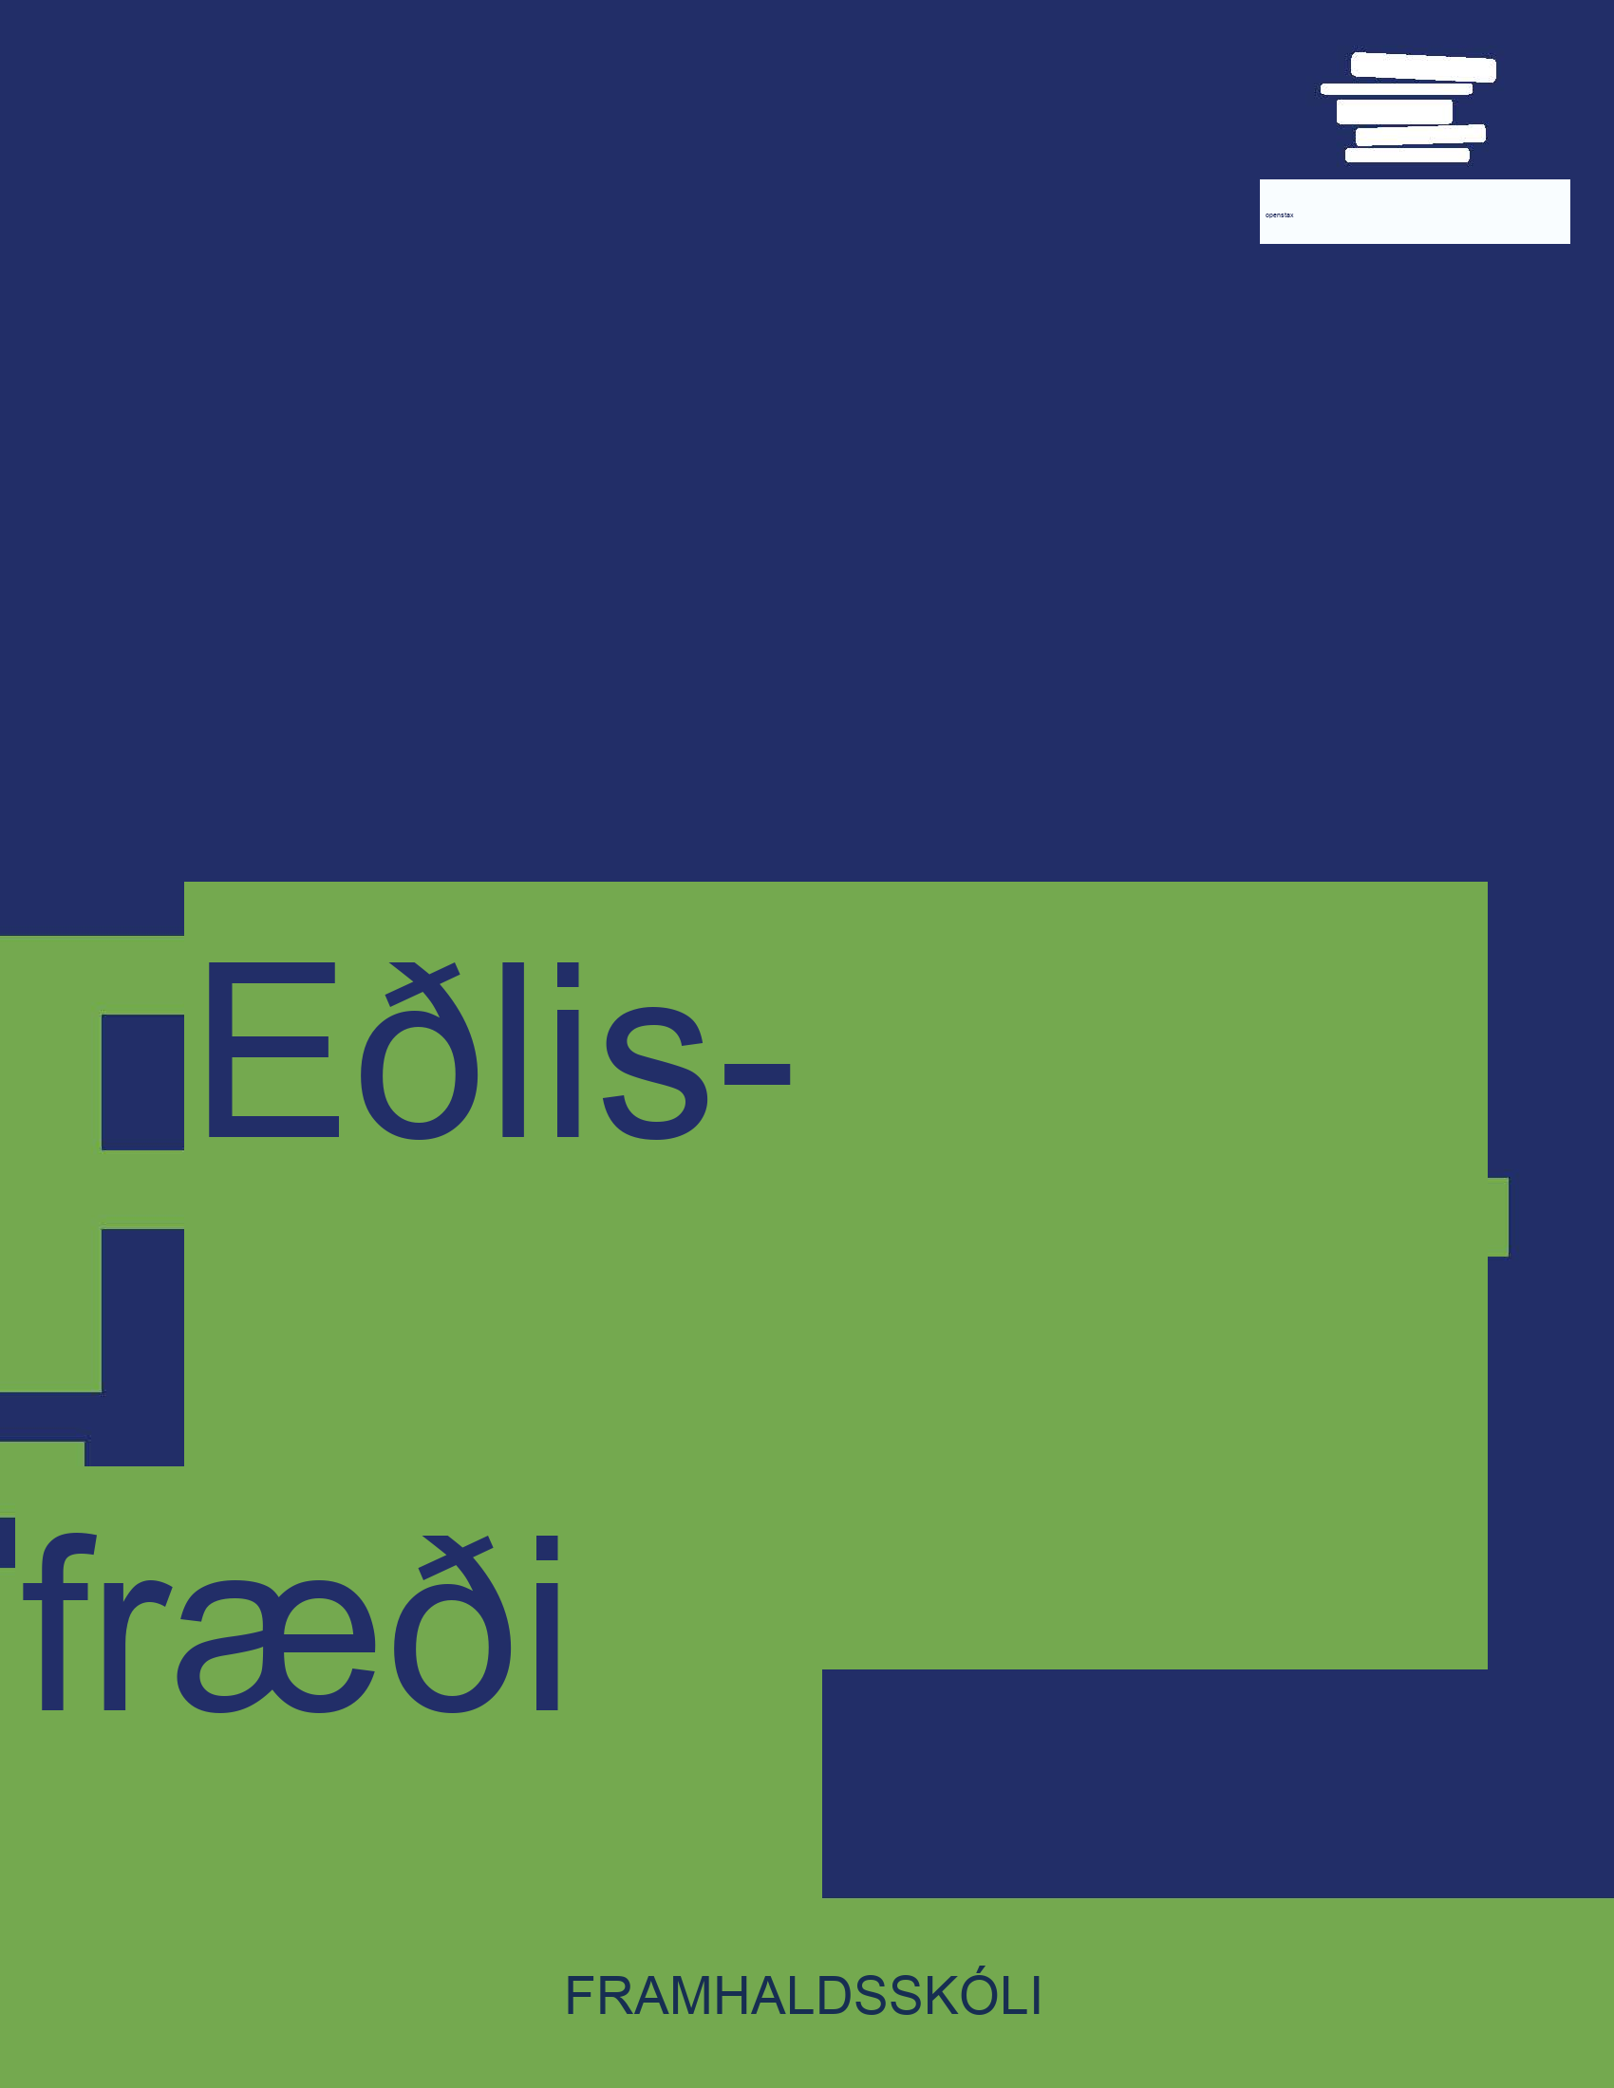

Eðlisfræði
Kafli 21 Skammtaeðli ljóssins

Slide 2
Yfirlit kafla
Planck og skammtaeðli ljóss
Einstein og ljósröfunin
Tvíeðli ljóss

Slide 3
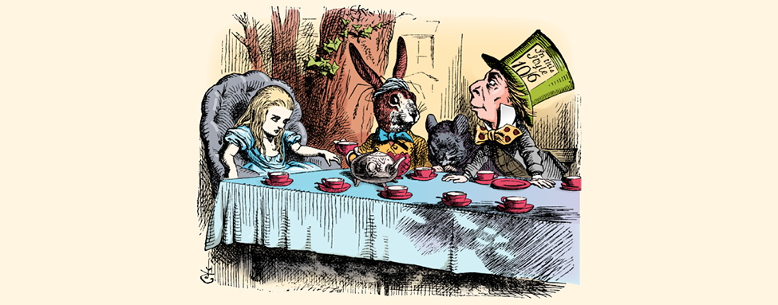

Mynd 21.1
Í sígildri bók Lewis Carroll, Lísa í Undralandi, eltir Lísa kanínu ofan í holu til furðulands. Þótt mörg af samskiptum hennar í Undralandi hafi óvæntar afleiðingar, fylgja þau ákveðinni innri rökfræði. (myndinneign: breytt verk eftir John Tenniel, Wikimedia Commons)
Notes:
An image from the book Alice in Wonderland is shown. Alice is attending a tea party with the Mad Hatter and the White Rabbit.

Slide 4
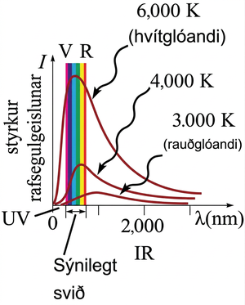
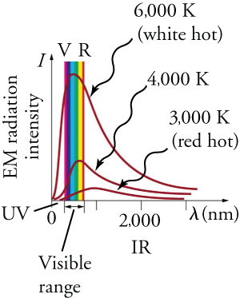
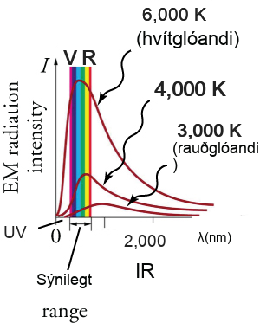
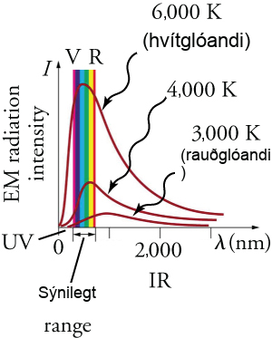
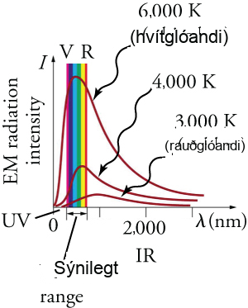
Mynd 21.2
Línurit af svarthlutageislun (frá kjörgeisla) við þrjú mismunandi hitastig geislans. Styrkur eða hraði geislunar eykst gríðarlega með hitastigi og toppur litrófsins færist í átt að sýnilegum og útfjólubláum hlutum litrófsins. Ekki er hægt að lýsa lögun litrófsins með klassískri eðlisfræði.
Notes:
A graph plotting radiation intensity against wavelength is shown. On the graph, there are three lines, each one corresponding to the temperature of a different radiator. Each of the three lines curves sharply upward and then gradually back downward. This shows two things: First, for each temperature, there is energy emitted across the electromagnetic section. Second, there is a peak wavelength, where the radiation intensity is greatest. On the graph it can be seen that as temperatures get hotter, the peak wavelength shifts to the left of the visible spectrum.

Slide 5
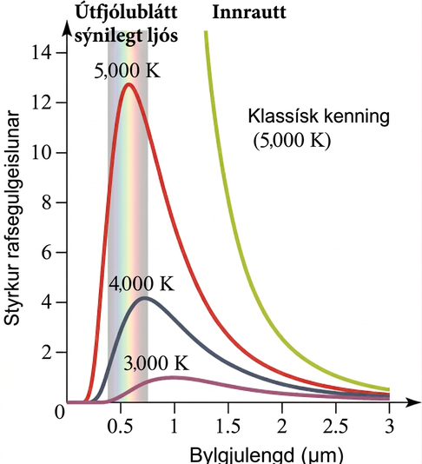
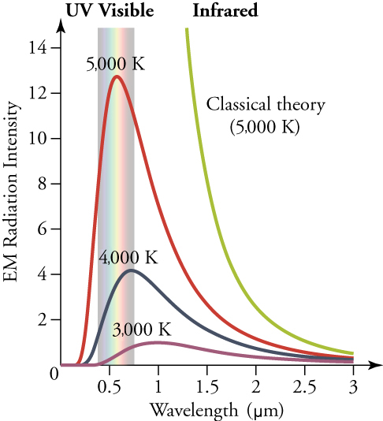
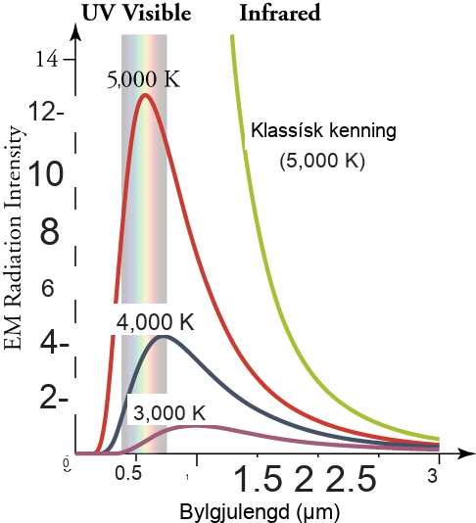
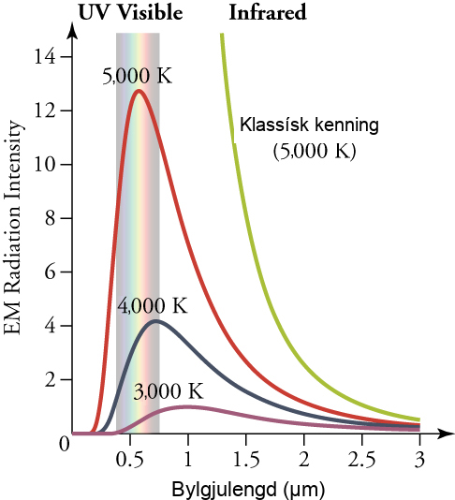
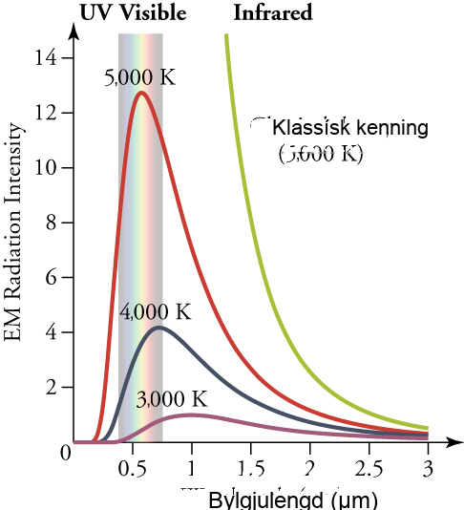
Mynd 21.3
Línuritið hér að ofan sýnir raunverulegar litrófsmælingar svarthlutar bornar saman við þær sem klassísk kenning þess tíma spáði fyrir um. Misræmið á milli línu klassísku kenningarinnar og raunverulegra niðurstaðna er þekkt sem útfjólubláa hamförin.
Notes:
A graph plotting intensity of spectral radiation (or, loosely speaking, brightness) vs wavelength is shown. There is another line shown, called ‘Classical Theory.’ This line starts at the right of the graph and curves sharply upward and to the left. It appears to reach an infinite value around 1.2 micrometers.

Slide 6
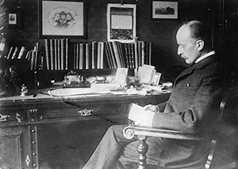

Mynd 21.4
Þýski eðlisfræðingurinn Max Planck hafði mikil áhrif á frumþróun skammtafræðinnar, þar sem hann var sá fyrsti til að átta sig á því að orka er stundum skömmtuð. Planck lagði einnig mikilvægt af mörkum til sértæku afstæðiskenningarinnar og sígildrar eðlisfræði. (mynd: Library of Congress, Prints and Photographs Division, Wikimedia Commons)
Notes:
A photo of Max Planck sitting at a desk is shown. The photo is taken from his side and he appears to be reading a document.

Slide 7
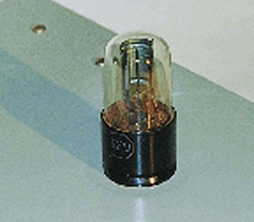

Mynd 21.5
Ljósröfunaráhrifin má sjá með því að láta ljós falla á málmplötuna í þessu lofttæmda röri. Rafeindum sem ljósið slær út er safnað á safnvírinn og þær mældar sem straumur. Síðan er hægt að stilla hemlunarspennu milli safnvírsins og plötunnar til að ákvarða orku útlegnu rafeindanna. (mynd: P. P. Urone)
Notes:
A picture of a lightmeter is shown. There is a clear bulb placed on top of a black base. Inside the bulb is a metal plate attached to a wire. The wire drops into the black base and is no longer visible to the viewer.

Slide 8
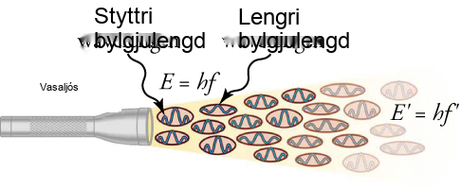
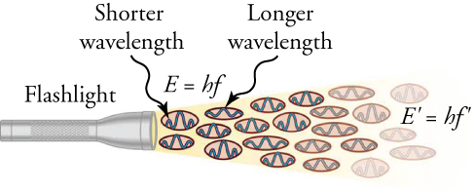
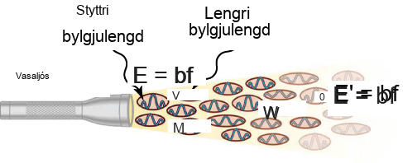
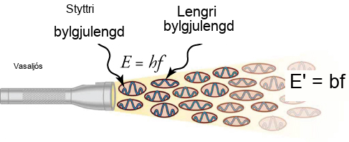
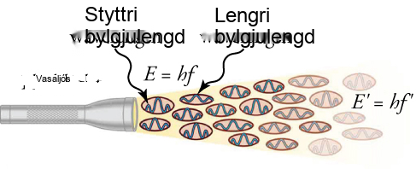
Mynd 21.6
Rafsegulbylgja með tíðnina f samanstendur af ljóseindum, eða einstökum skömmtum rafsegulgeislunar. Orka hverrar ljóseindar er E=hf, þar sem h er fasti Plancks og f er tíðni rafsegulgeislunarinnar. Meiri styrkur þýðir fleiri ljóseindir á flatarmálseiningu á sekúndu. Vasaljósið gefur frá sér mikinn fjölda ljóseinda með mörgum mismunandi tíðnum, þess vegna hafa aðrar orkuna E ′ =h f ′ , og svo framvegis.
Notes:
A drawing is shown of a flashlight with a beam projected out of it. Within the beam are a series of ovals that have wavelengths drawn within them. Each of these ovals corresponds to a photon. Near some of the photons is written the equation E = hf while near other photons is written the equation E' = hf' . The symbols f and f' correspond to different frequencies (or colors) of light. The visible white light from the flashlight is a result of the combination of these different frequencies.

Slide 9
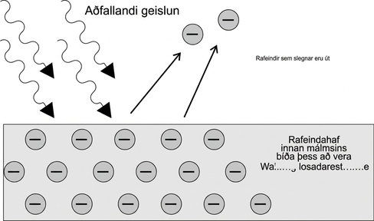
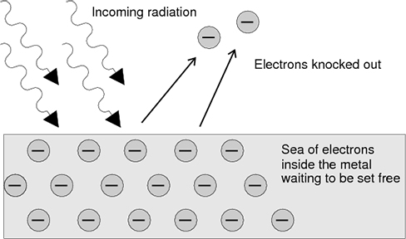
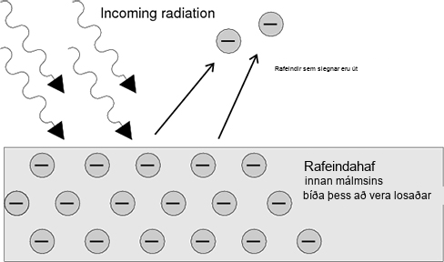
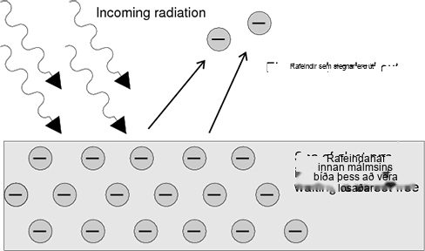
Mynd 21.7
Aðfallandi geislun skellur á hreinu málmyfirborði og losar margar rafeindir frá því. Sá háttur sem tíðni og styrkur innkomandi geislunar hefur áhrif á losaðar rafeindir bendir eindregið til þess að rafsegulgeislun sé skömmtuð. Þessi atburður, kallaður ljósröfun, er sterk sönnun fyrir tilvist ljóseinda.
Notes:
Four arrows representing ‘incoming radiation’ are shown striking a metal surface full of negative electrons. The metal surface is labeled ‘Sea of electrons inside the metal waiting to be set free.’ Leaving the metal surface are two new arrows, traveling upward and in the direction opposite the radiation strike. These arrows show the trajectory of two ejected electrons and are accompanied by the label ‘Electrons knocked out.’

Slide 10
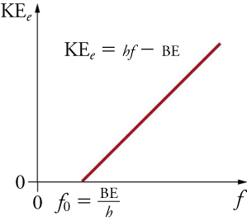
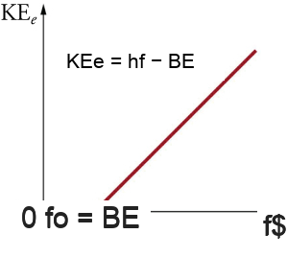
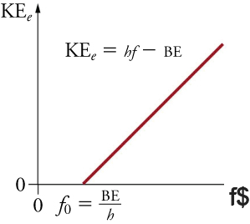
Mynd 21.8
Línurit af hreyfiorku rafeindar sem losnar, KEe, sem fall af tíðni rafsegulgeislunar sem fellur á tiltekið efni. Það er þröskuldstíðni sem neðan við engar rafeindir losna, vegna þess að einstök ljóseind sem víxlverkar við einstaka rafeind hefur ekki næga orku til að losa hana. Ofan við þröskuldsorkuna eykst KEe línulega með f, í samræmi við KEe = hf − BE. Hallatala þessarar línu er h, þannig að hægt er að nota gögnin til að ákvarða fasta Plancks með tilraunum.
Notes:
A graph shows the maximum kinetic energy of an electron plotted against the frequency of light. On the graph is a diagonal line, leaving the horizontal axis at a non-zero x-intercept labeled f0. The label f0 is accompanied with the equation f0 = BE/h. Also on the graph is the equation KEe = hf - BE. This equation explains the diagonal line, showing that as frequency increases, the electron's maximum kinetic energy does as well. However, this takes place only when the frequency is greater than f0, or BE/h.

Slide 11
Tafla 21.1 Tafla yfir væntanlegar niðurstöður
 | Klassískt bylgjulíkan | Nútímalegt ljóseindalíkan
Þröskuldstíðni
Töf á losun rafeinda
Styrkur rafsegulgeislunar
Hraði losaðra rafeinda
Samband milli hreyfiorku og bindiorku

Slide 12
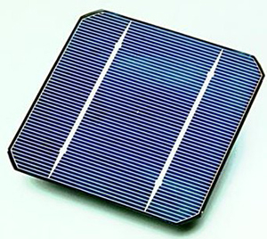

Mynd 21.9
Sólarsella er dæmi um ljósvakasellu. Þegar ljós fellur á selluna gleypir hún orku ljóseindanna. Ef þessi orka er meiri en bindiorka rafeindanna neyðast rafeindir til að hreyfast í sellunni og mynda þannig straum. Þennan straum má nota í margvíslegum tilgangi. (mynd: U.S. Department of Energy)
Notes:
There is an image of a blue solar cell. The solar cell is square, with diagonal notches removed from each corner.

Slide 13
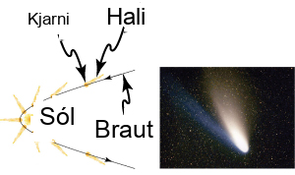
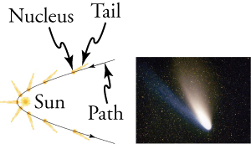
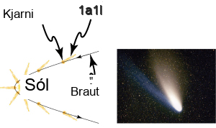

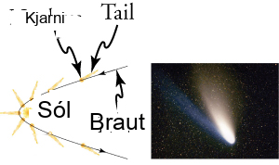
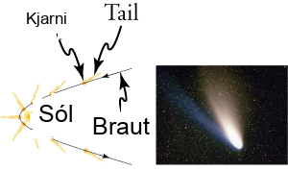
Mynd 21.10
Halar Hale-Bopp halastjörnunnar vísa frá sólinni, sem er sönnun þess að ljós hefur skriðþunga. Ryk sem stafar frá kjarna halastjörnunnar myndar þennan hala. Rykagnir þrýstast burt frá sólinni vegna ljóss sem endurkastast af þeim. Blái, jónaði gashalinn verður einnig til við það að ljóseindir víxlverka við frumeindir í efni halastjörnunnar. (mynd: Geoff Chester, U.S. Navy, í gegnum Wikimedia Commons)
Notes:
There are two images shown. The left image is a drawing of a comet’s path around the sun. The comet’s path is shown with a black line, while the comet is drawn in orange for nine successive moments in time. In each comet drawing, the tail of the comet is seen pointing away from the sun. The right image is a photograph of a comet. In the image, the comet is seen with two tails: one bright white and one a faint blue.

Slide 14
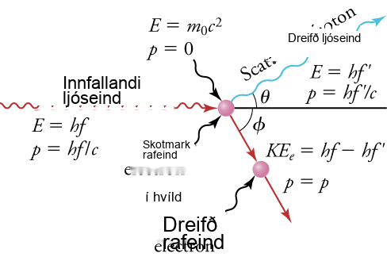
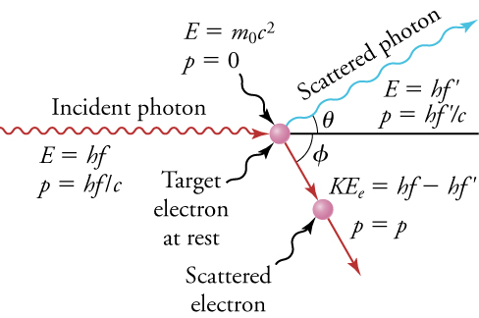
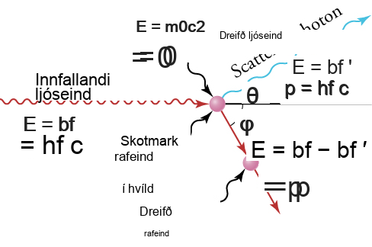
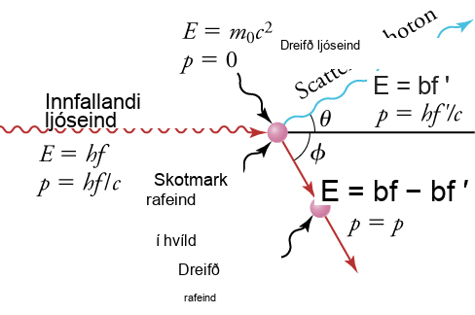
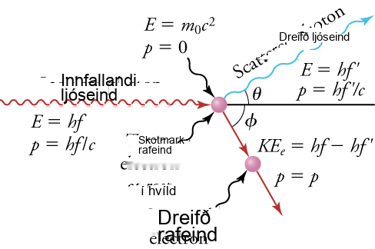
Mynd 21.11
Compton-hrifin er heitið yfir dreifingu ljóseindar á rafeind. Orka og skriðþungi varðveitast, sem leiðir til þess að hvort tveggja minnkar hjá dreifðu ljóseindinni.
Notes:
The image shows a collision between a photon of light and an electron. The photon of light is shown travelling downward and to the right toward a stationary electron, and then is shown rebounding upward and to the right after the drawn collision. The electron is shown stationary and the moving downward after the collision. Also in the image are the equations E = hf and E' = hf', which correspond to the energy of the photon before and after the collision. Near the electron is the equation KEe = E - E', showing the effect the collision has on the electron’s energy.

Slide 15
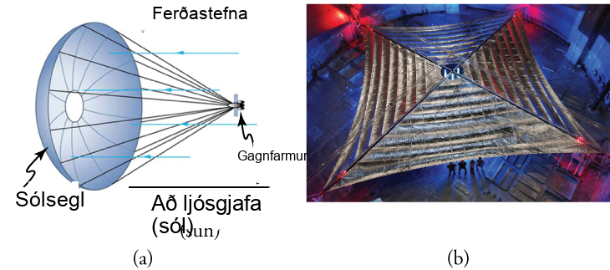
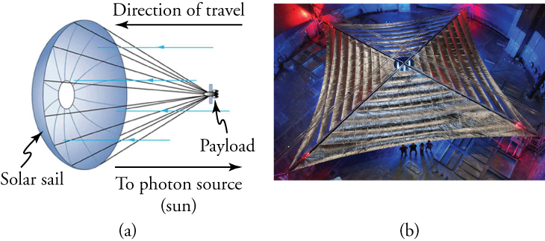
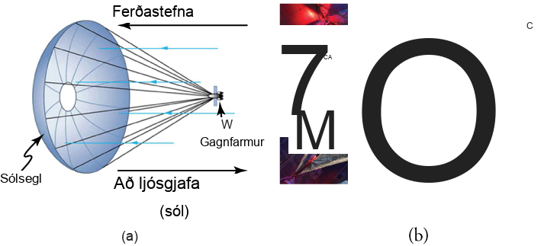
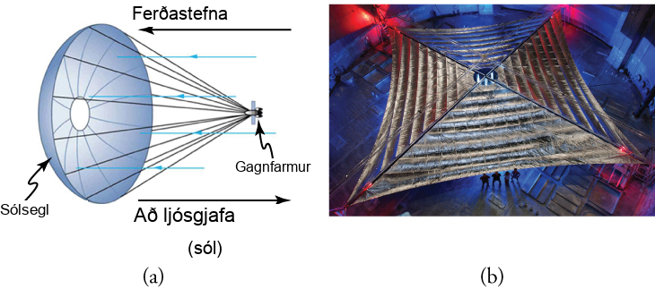

Mynd 21.12
(a) Lagt hefur verið til að nota geimsegl sem nýta skriðþunga sólarljóss sem endurkastast af risastórum, léttum seglum til að knýja geimför um sólkerfið. Rússnesku tilraunalíkani af þessu (Cosmos 1) var skotið á loft árið 2005, en það komst ekki á braut um jörðu vegna bilunar í eldflaug. (b) Áætlað er að bandarísk útgáfa af þessu, kölluð LightSail-1, fari í tilraunaflug árið 2016. Hún mun hafa 40 m2 segl. (mynd: Kim Newton/NASA)
Notes:
There are two images shown. The image on the left is a drawing of a solar sail, which looks like a large parachute carrying a payload (the spacecraft). The solar sail is moving to the left. Blue arrows show photons from the sun moving from the right and striking the solar sail. The image on the right is an overhead photo of the very large solar sail unfurled. There are four people shown at the bottom of the picture for scale. They are approximately one-sixth of the width of the sail.

Slide 16
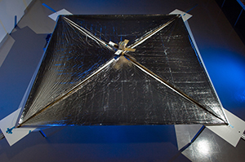

Mynd 21.13
NanoSail-D frá NASA, forveri LightSail-1, með útfelld segl. Samtökin The Planetary Society munu skjóta LightSail-1 á loft snemma árs 2016. (mynd: NASA/MSFC/D, Wikimedia Commons)
Notes:
An image of the NanoSail is shown. The sail is shown fully unfurled, with the satellite in the center. The width of the satellite is approximately one-eighth the width of the sail.

Slide 17
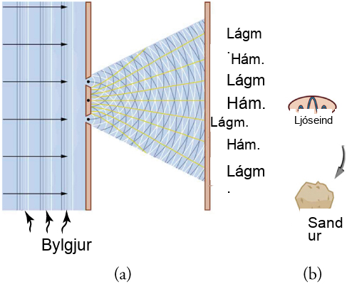
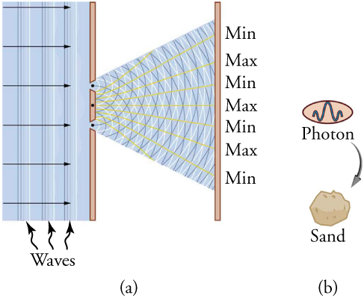
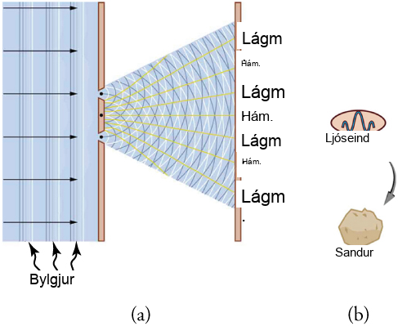
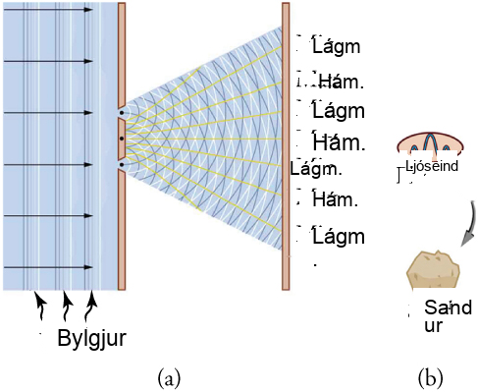
Mynd 21.14
(a) Samliðunarmynstur ljóss í gegnum tvöfalda rauf er bylgjueiginleiki sem skilst með hliðsjón af vatnsbylgjum. (b) Eiginleikar ljóseinda sem hafa skammtaða orku og skriðþunga og virka sem samþjöppuð eining skiljast með hliðsjón af stórsæjum ögnum.
Þetta OpenStax viðbótarefni er © Rice University undir CC BY-NC-SA 4.0 alþjóðlegu leyfi; það má afrita eða breyta því eingöngu í óviðskiptalegum tilgangi, en eigna verður OpenStax og Rice University og taka skal fram allar breytingar. Öllum aðlögunum skal deila undir sams konar leyfi.
Notes:
There are two drawings shown. On the left is a drawing of light striking a barrier with two slits. As the light passes through the slits, it creates an interference pattern. The interference pattern projects onto a screen, where the terms max and min are used to show the locations of constructive and destructive wave interference. On the right is an enlarged drawing of a grain of sand. There is an arrow pointing to the grain of sand, with a picture of a photon at the other end of the arrow.

